Slide 1
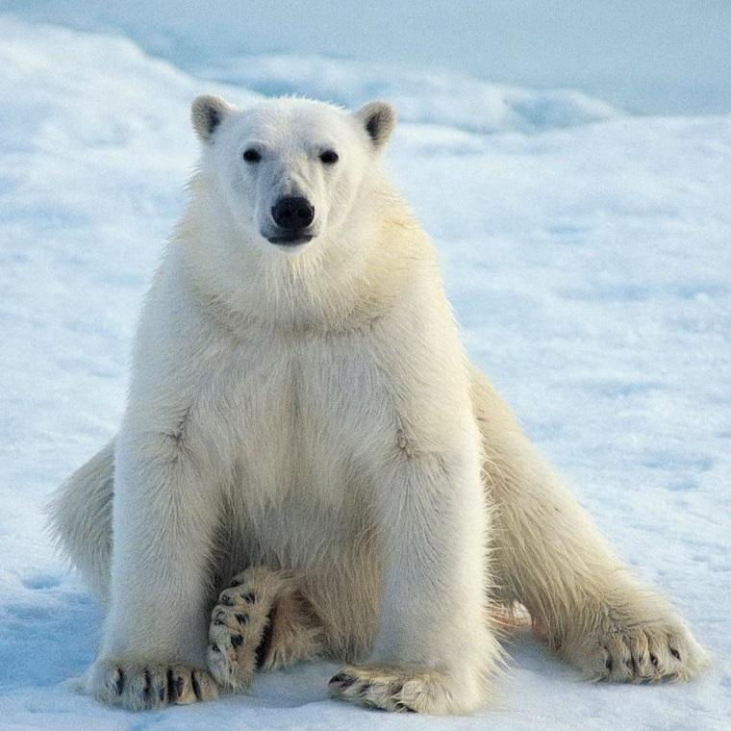
Oso Polar
Alumno: Brayan Herrera Manay.
Asignatura: Ciencia y tecnología.
Grado y Sección: 1er año “ A”
Docente: Alvaro Ruiz.

Slide 2
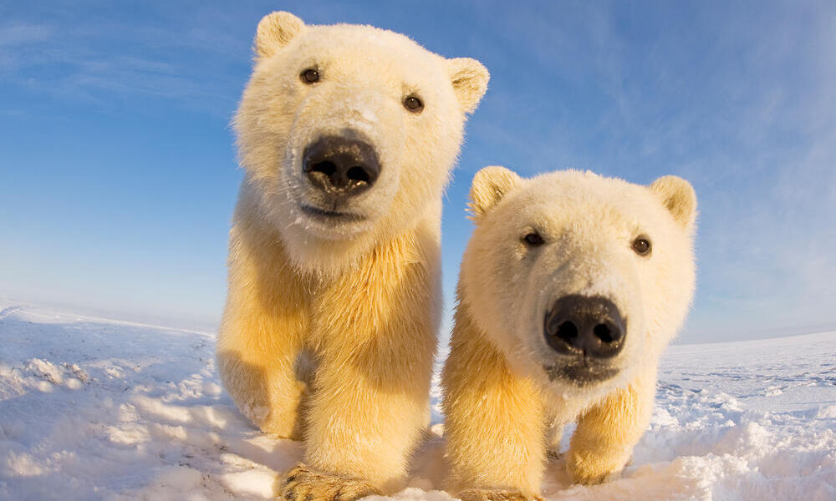
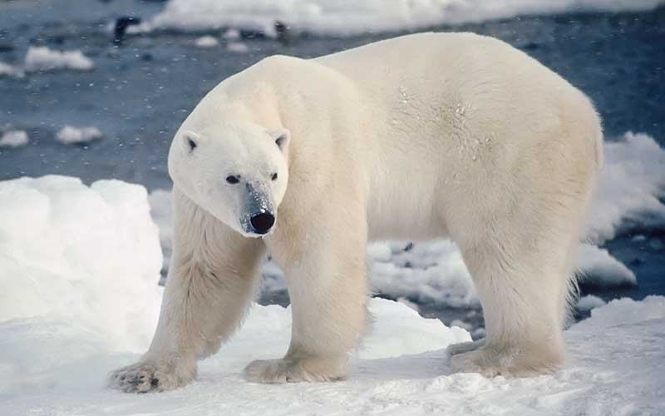
Categorías Taxonómicas
Taxonomía
Reino: | Animalia
Filo: | Chordata
Clase: | Mammalia
Orden: | Carnivora
Suborden: | Caniformia
Familia: | Ursidae
Subfamilia: | Ursinae
Género: | Ursus
Especie: | U. maritimus
Nombre científico: Ursus maritimus.

Slide 3
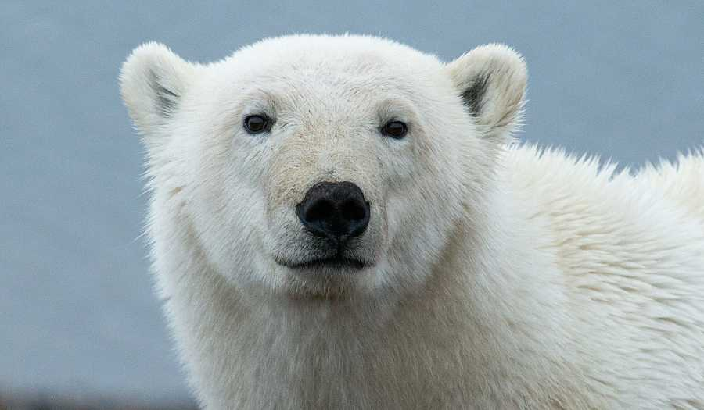
Su origen y hábitat
Su origen y hábitat
El origen de los osos polares como especie independiente tuvo lugar hace unos 600.000 años.
El hábitat del oso polar son los hielos permanentes del casquete polar y las gélidas aguas que circundan los icebergs y las llanuras quebradas de la banquisa ártica.
Los osos polares viven en la región ártica del norte circumpolar.
Se encuentran en Canadá, Alaska, Groenlandia, Rusia y Noruega.
Encontramos en el planeta seis poblaciones concretas que son:
La comunidad del oeste de Alaska y la Isla de Wrangel, ambos pertenecientes a Rusia.
El norte de Alaska.
En Canadá encontramos el 60% del total de los ejemplares de oso blanco del mundo.
Groenlandia, región autonómica de Groenlandia.
El archipiélago Svalbard, perteneciente a Noruega.
La Tierra de Francisco José o archipiélago de Fritjof Nansen,
también Rusia.
Siberia.

Slide 4
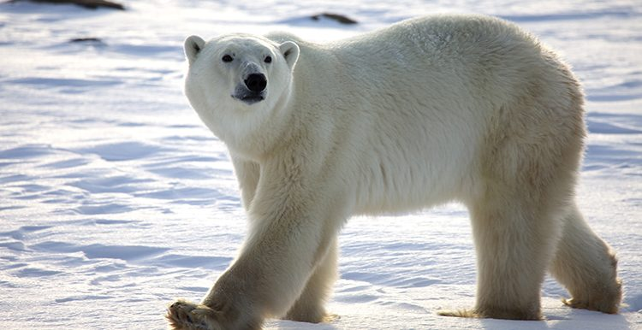
Sus características
Es el predador más imponente que habita en el Ártico.
Es un mamífero carnívoro de la familia de los osos y es, sin duda, el carnívoro terrestre más grande del planeta Tierra.
Tienen su cabeza de gran tamaño, orejas pequeñas, redondeadas y erectas, ojos pequeños, un cuerpo pesado, robusto y una cola corta
El sentido del oído y la vista no son buenos, pero poseen un olfato excelente.

Slide 5
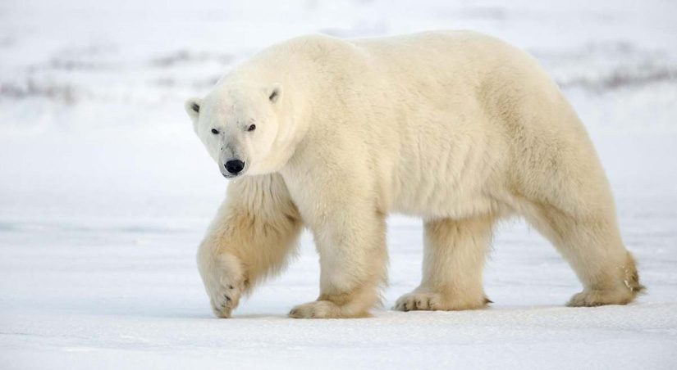
Tienen pelaje blanco para que pueda camuflarse en su entorno. Su pelaje está tan bien adaptado para los ambientes árticos que a veces puede confundirse con un montón de nieve
Los machos superan los 500 kg de peso, aunque existen noticias de ejemplares que llegaron a pesar más de 1000 kg.
Las hembras pesan algo más de la mitad que los machos y llegan a medir 2 metros de largo. Los machos alcanzan los 2,60 metros.
El oso blanco se nutre principalmente de ejemplares jóvenes de focas oceladas, presas que caza indistintamente sobre el hielo, o bajo las aguas de forma excepcional

